Slide 1


Приложение на тема:
Българска литература
Изработено от:
Валентин Георгиев Александров, гр. 46
Елена Венцеславова Антонова, гр. 50

Slide 2
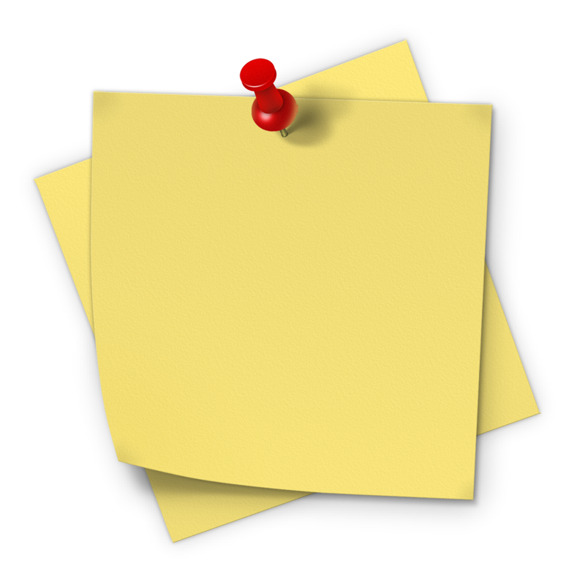
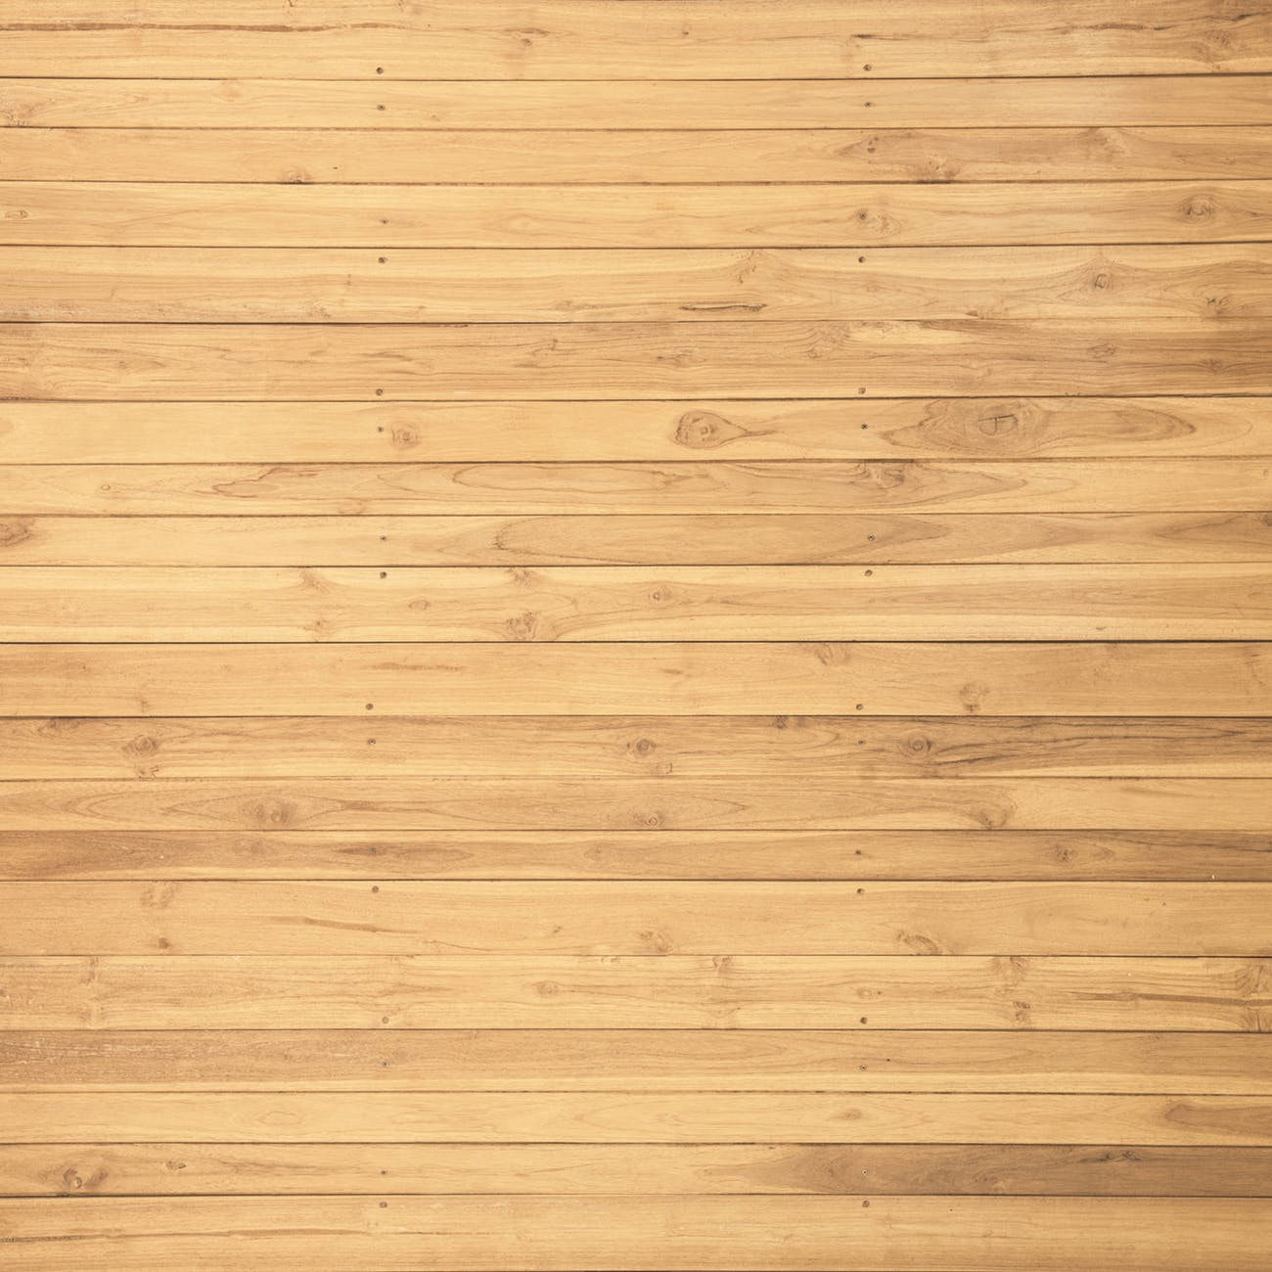



Целеви групи:
Всеки с интерес към българската литература
Ученици в основното училище и гимназията
Хора с увреждания (незрящи)

Slide 3







Използвани технологии:
React Native

Slide 4


Архитектура:
Controller
Model
HTTP
View

Slide 5
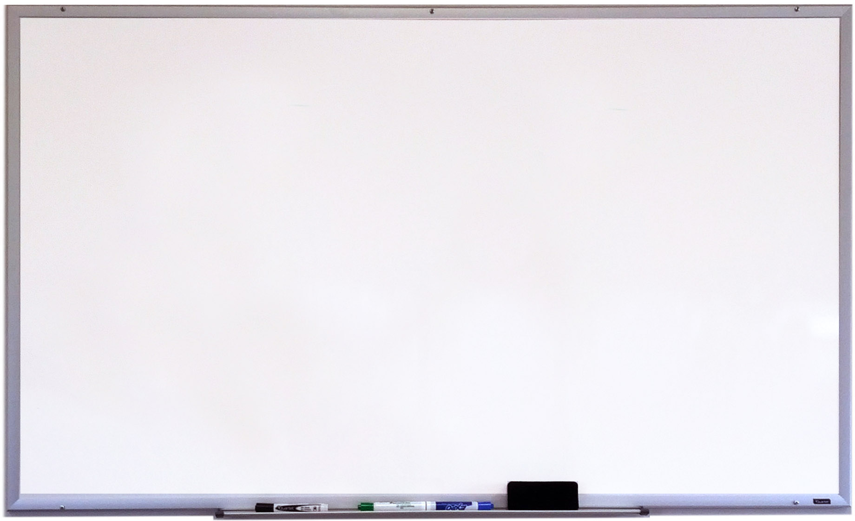
Изисквания и функционалности:
- достъп до източници на информация
- тестване на познанията на потребителя
- запазване на прогреса от всеки тип тест
- лесно търсене
- Text-to-Speech функционалност

Slide 6
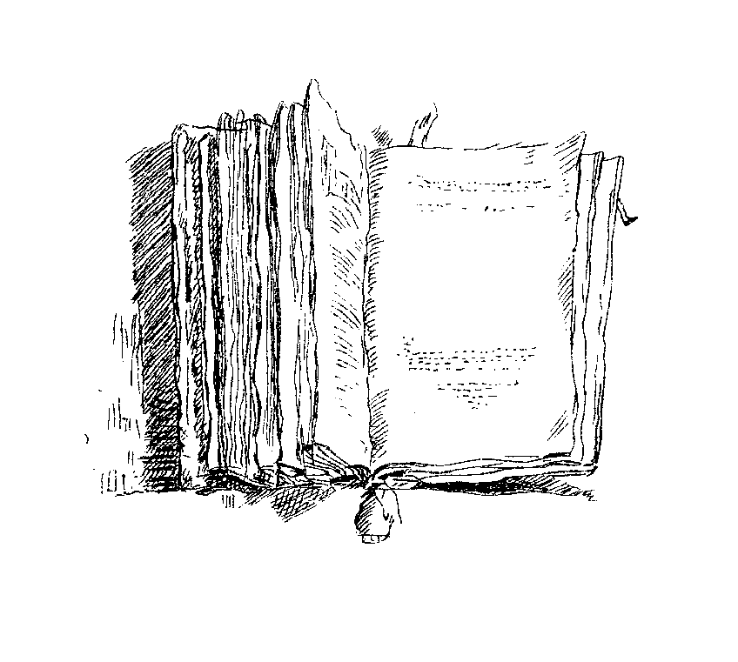
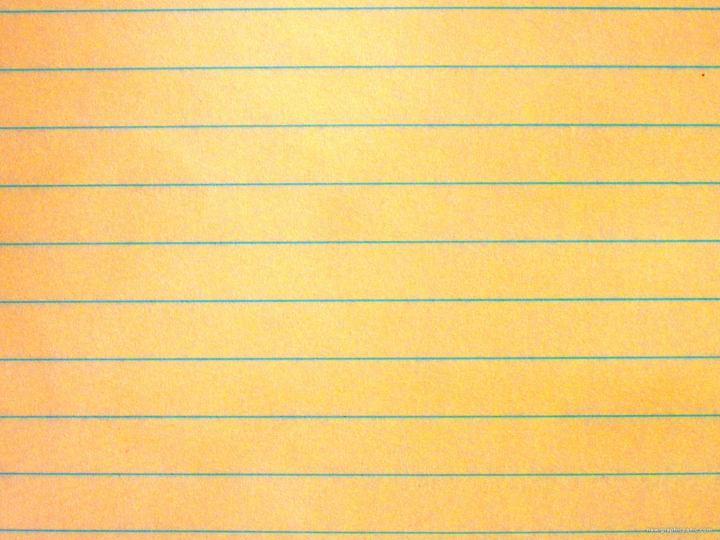
Заключение:
- Open-Source проект
- предоставя лесен и интересен начин на учене
- на пазара няма друго приложение с това предназначение

Slide 7


Следва демонстрация.

